Slide 1
Técnicas de Estimativa em Projetos de Software
IN1149 – Qualidade, Processos e Gestão de Software
Professor: Alexandre Vasconcelos
Aluna: Ariádnes Rodrigues

Slide 2


Compromisso
Genericamente: Medição e Estimativa
Medidas do Software
Justificativa e Motivação para uso de técnicas de estimativa em projetos de software
Técnicas de estimativa em projetos de software
Delphi
Análise de Pontos de Função
Pontos de Caso de Uso
COCOMO
Síntese das Técnicas
Considerações Finais
Notes:
Modelos Paramétricos – baseados em relação matemática entre tamanho, esforço e prazo. Modelo analógico – comparação simples do projeto atual com base histórica anteriores.

Slide 3
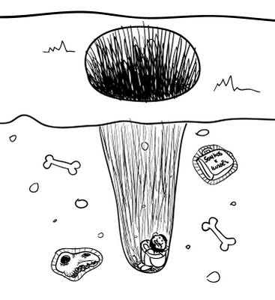
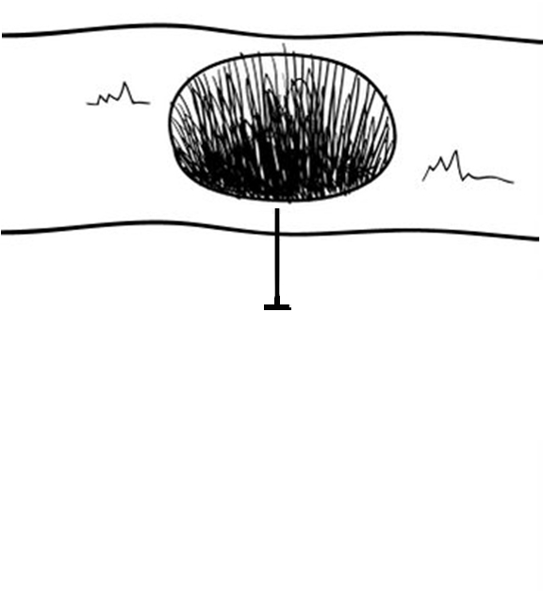
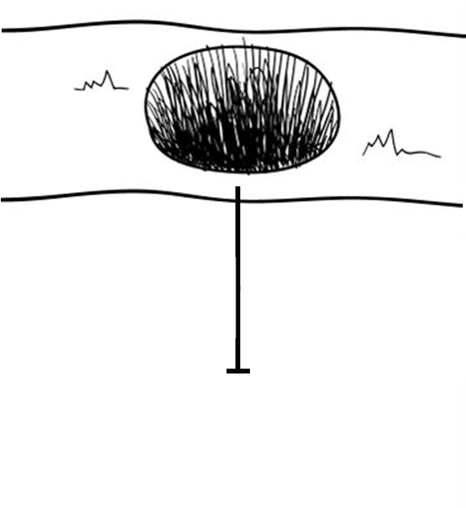
Medidas e Estimativas genéricas
0.8 metro
Propriedade
+ escalável
Altura:
10 metros
Valor Unidade de Medida
2 metros
esclável
- escalável
Notes:
Estimativa – cálculo por conjuntura (Suposição, hipótese). Considerar como verdadeiro. Admitir como provável ou possível. Alegar ou afirmar hipoteticamente para tirar alguma indução.

Slide 4
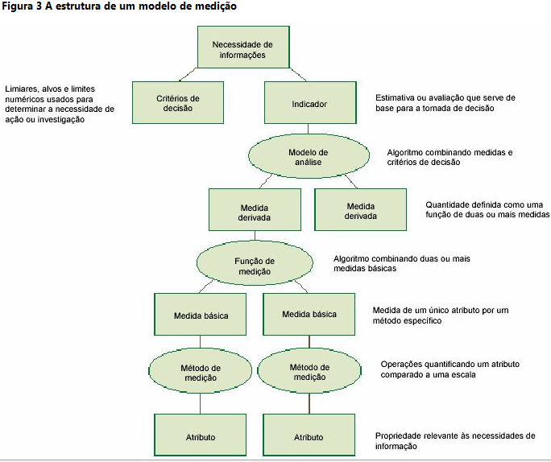
Modelo Formal de Medição

Slide 5
Medidas de Software
Custo: real R$
Prazo: inteiro semanas
Tamanho ou porte : inteiro unidade
Esforço: inteiro pessoas/mês
Linhas de Código: inteiro unidade
Velocidade de Execução: inteiro segundos
Tamanho de Memória Utilizada: inteiro KB
Funcionalidade: inteiro unidade
Complexidade:
Eficiência:
Qualidade:
.
.
.
Notes:
Esforço é calculado a partir do tamanho
Prazo e Custo são calculados através do esforço

Slide 6
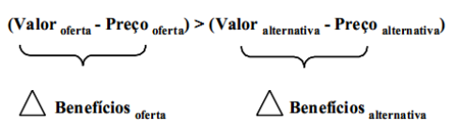

Justificativa: Porque estimar o quanto mais preciso o Custo e o Prazo de um Software?
Custo = X Preço Projeto
Prazo = Y Cronograma Projeto
, X +3
, X +3 + 1
, Y +4
, Y + 4 + 2
Notes:
Variações no esforço é traduzido preço do projeto
Variação no prazo é traduzido no cronograma do projeto

Slide 7
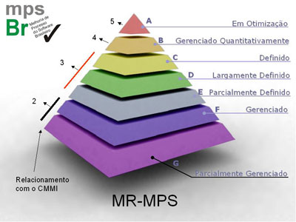
Justificativa: Maturidade de Processo de Desenvolvimento
É mandatório o uso de métodos formais de estimativas de esforço, custo do projeto de SW
Notes:
5.3.4 GPR4 - (Até o nível F) O esforço e o custo para a execução das tarefas e dos produtos de trabalho são estimados com base em dados históricos ou referências técnicas
GPR 4. (A partir do nível E) O planejamento e as estimativas das atividades do projeto são feitos baseados no repositório de estimativas e no conjunto de ativos de processo organizacional;
Justificativa - Provar que não podia deixar de ser.

Slide 8
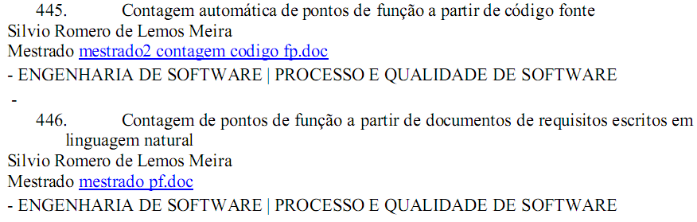
Motivação
Consultor de Tecnologia da ONU afirma que técnicas de estimativas de software não podem ser apenas um ponto justificável e abre temas do programa de Msc e PhD CIn 2010:
Notes:
Motivação – condições que influenciam a direção de avanço do assunto.

Slide 9
Técnica: Delphi
Criador: Henry Arnold 1944, estimar o impacto da tecnologia na guerra
Popularização: Relatórios preparados em 1964 por Gordon e Helmer estabeleceu a direção das tendências de longo prazo do desenvolvimento da ciência e tecnologia.
Dados de Entrada: Descritivo do problema e Conhecimento empírico
Propriedades Estimadas: Prazo
Fórmula: reunião de especialistas com ações de responder formulários.
Notes:
Delphi é baseado no pressuposto de que o julgamento de um grupo é superior ao julgamento individual. O objetivo do método era combinar em um único indicador as opiniões dos especialistas em estimativas e expectativas quanto ao tempo de desenvolvimento de uma tecnologia em particular.

Slide 10
Técnica: Análise por Pontos de Função(APF)
Criador: Alan Albrecht em 1979
Popularização: International Function Point Users Group (IFPUG) desde 1986 e BFPUG
Propriedades Medidas: Tamanho do Projeto
Propriedades Estimadas: Esforço, Prazo e Custo
Entrada: Requisitos
Fórmula: PF: CNA_{(Contagem Não Ajustada)}* FAV _{(Fator} _{de Ajuste} _{de valor)}

Slide 11
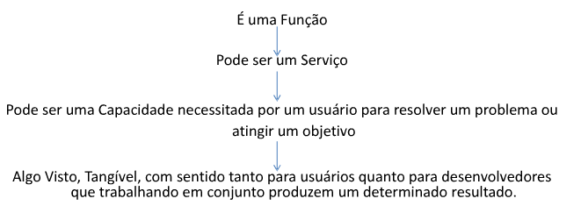
Técnica: Análise por Pontos de Função(APF)
PF: CNA_{(Contagem Não Ajustada)}* FAV _{(Fator} _{de Ajuste} _{de Valor)}
Levantamento dos requisitos
Notes:
Ao incluir o cliente informar seu CEP o AIE do CEP é referenciado para buscar o endereço completo
Arquivos de segurança e configuração mantido pela aplicação

Slide 12
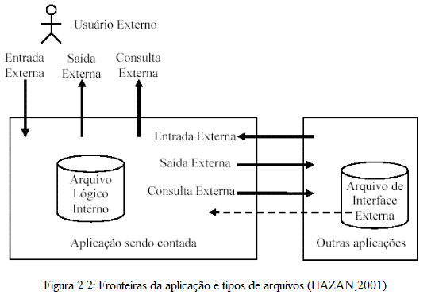
Técnica: Análise por Pontos de Função(APF)
PF: CNA_{(Contagem Não Ajustada)}* FAV _{(Fator} _{de Ajuste} _{de Valor)}
2) Classificar cada requisitos
(EE) 3 (Baixa) , 4 (Média) ou 6 (Alta) PF
(SE) 4 , 5 ou 7 PF
(CE) 3 , 4 ou 6 PF
(ALI)7 , 10 ou 15 PF
(AIE) 5, 7 ou 10
Notes:
Ao incluir o cliente informar seu CEP o AIE do CEP é referenciado para buscar o endereço completo
Arquivos de segurança e configuração mantido pela aplicação

Slide 13
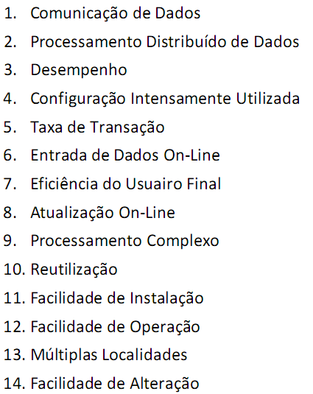
Técnica: Análise por Pontos de Função(APF)
3) Calcular Fator de Ajuste
FAV = 0,65 + SCGS _{(Soma} das Categorias Gerais do Sistema) * 0,01
PF: CNA_{(Contagem Não Ajustada)}* FAV _{(Fator} _{de Ajuste} _{de Valor)}
Escala: 0 a 5
Notes:
Calibrando as constantes multiplicativas.
As características têm influência 0 – nenhuma influência ou 5 – grande influência.

Slide 14
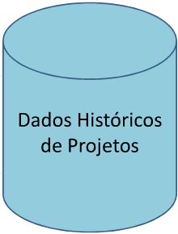
Técnica: Análise por Pontos de Função(APF)
Produtividade = Homens-Hora para cada PF
Custo Médio da Hora.
Esforço = Produtividade * PF
Prazo = Esforço / Equipe * 8
Equipe = Esforço/ Prazo * 8
Custo = Equipe * Custo Médio da Hora
PF
Notes:
Cálculo da unidade de medida homem-hora é o total de horas

Slide 15
Técnica: Análise Pontos de Casos de Uso (UCP)
Criador: Gustav Karner em 1993
Popularização: Inglaterra, adaptando APF + MK II
Propriedades Medidas: Tamanho do Projeto
Propriedades Estimadas: Esforço, Prazo e Custo
Entrada: Casos de Uso
Fórmula: UCP: UUCP(Peso Total de Atores e Caso de Uso)* TCF _{(Complexidade Técnica)} * EF_{(Complexidade do Ambiente)}
Notes:
Se baseia PF + MK II

Slide 16
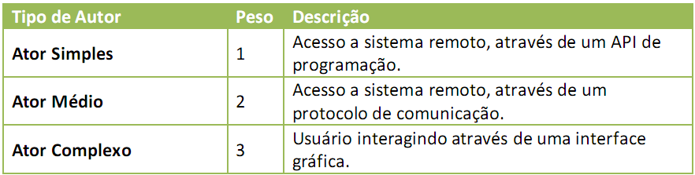
Técnica: Análise Pontos de Casos de Uso (UCP)
UCP: UUCP(Peso Total de Atores e Caso de Uso)* TCF * EF
UUCP = UAW + UUCW
Peso não-ajustado dos atores(UAW)
Peso não-ajustado dos casos de uso (UUCW)

Slide 17
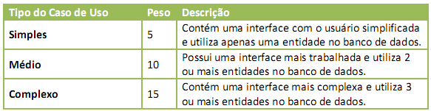


Técnica: Análise Pontos de Casos de Uso (UCP)
UCP: UUCP(Peso Total de Atores e Caso de Uso)* TCF * EF
UUCP = UAW + UUCW
Peso não-ajustados dos casos de uso (UUCW)
1)
2)
Notes:
Uma transação em um caso de uso é caracterizada por um conjunto de passos, que devem ser
garantidamente realizados em conjunto ou cancelados em sua totalidade, caso ocorra
algum erro ou alguma outra impossibilidade de conclusão em um dos passos.
Transação < 3

Slide 18

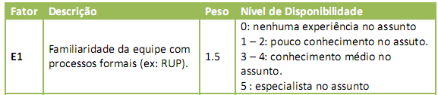
Técnica: Análise Pontos de Casos de Uso (UCP)
UCP: UUCP* TCF _{(Complexidade Técnica)} * EF_{(Complexidade do Ambiente)}
TCF = 0.6 + (0.01 x TFator)
TFator = ∑(Nível de Influência * Peso do Nível)
EF = 1.4 + (-0.03 x EFactor)
EFactor = ∑(Peso * Nível de Disponibilidade)
Notes:
TCF = 13
EF = 8

Slide 19
Técnica: Análise Pontos de Casos de Uso (UCP)
Produtividade = Homens-Hora para cada UCP
1 UCP = 20 Horas
Custo Médio da Hora.
Esforço = Produtividade * PF
Prazo = Esforço / Equipe * 8
Equipe = Esforço/ Prazo * 8
Custo = Equipe * Custo Médio da Hora
UCP
Notes:
Cálculo da unidade de medida homem-hora é o total de horas

Slide 20
Técnica: Constructive Cost Model (COCOMO 81 e COCOMO II )
Criador COCOMO 81: Barry Boehm em 1981
Popularização COCOMO II: Universidade of Southern California e Rational em 1994
Propriedades Medidas: Esforço, Prazo e Custo
Entrada: APF e LOC (Linhas de Código)
Fórmulas: ...

Slide 21
Técnica: Modelo de Custo Construtivo (COCOMO 81 e COCOMO II )
Application Compositor, Early Design,
Pos-Architecture
Básico
Completo
Intermediário
Prototipação
Arquitetura
Desenvolvimento
Notes:
Application Compositor – Prototipação
Early Design – Arquitetura
Pos-Architecture - Desenvolvimento

Slide 22
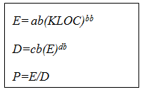

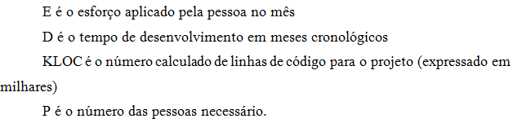
Técnica: Modelo de Custo Construtivo (COCOMO II)
Modelo Básico – é rápido porém não contempla fatores multiplicadores de custo.
Notes:
KLOC - expressado em milhares
Substituem o KLOC por Pontos de Objetos – Telas, relatórios e categoriza como fácil, médio ou difícil

Slide 23
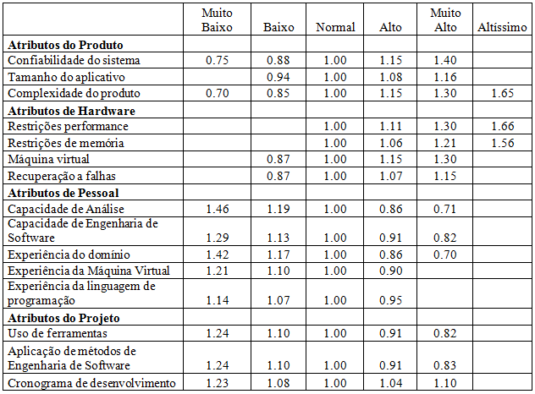
Técnica: Modelo de Custo Construtivo (COCOMO II)
Modelo Intermediário – evolução do modelo básico e contempla avaliações de multiplicadores de esforço.
EAF – Fator de Ajuste de Esforço

Slide 24

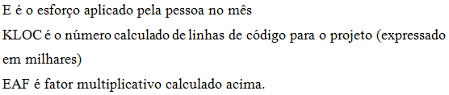

Técnica: Modelo de Custo Construtivo (COCOMO II)
Modelo Intermediário
Notes:
Substituição KLOC por pontos de função convertidos em KLOC

Slide 25
Técnica: Modelo de Custo Construtivo (COCOMO II)
Multiplicadores de Custo
Coeficientes ai, bi, bd...
Constantes

Slide 26
Síntese
 | Delphi | APF | UCP | COCOMO II
Independente de linguagem de programação | Sim | Sim | Sim | Não
Provê programa certificação | Não | Sim | Não | Não
Independente de capital humano | Não | Sim | Sim | Sim
Margem de Erro | 3-4%* | +-30% +-10% ** | - | 20%
Nível de detalhamento | Menor | Médio | Médio | Maior
*1977, estimativa de venda de produtos
** Levantamento de Requisitos e Desenho Lógico concluído respec.
Notes:
Só usa UCP se a empresa usar casos de uso para representar os requisitos

Slide 27
Considerações Finais
Valor percebido pelo cliente determina a preferência dentre as empresas.
Reduzir erros na atribuição de valores para o custo e prazo dos softwares agrega valor ao produto ou serviço.
Estimativa de software pode ser simples na teoria, é difícil e complexa na prática.
Algumas técnicas são a Delphi, APF, UCP, COCOMO.
Existem técnicas mais adequadas para determinadas situações.
Em áreas como ciência e tecnologia o grau de incerteza é tão grande que estimativas exatas e sempre corretas são impossíveis, logo um alto grau de erro é esperado.

Slide 28

Dúvidas
?

Slide 29
Bibliografia
SOUZA, B.;PEIXOTO, D.; DINIZ, P.; CANTO, T.; LEITE T. Estimando projetos de software usando pontos de caso de uso. Universidade Federal de Pernambuco ,Recife, 2010.
ALVES, A; MOTA, F; VALENÇA,G; DIHEGO, J; ACCIOLY, P. Análise de custo esforço e prazo em projetos de software com o “Constructive Cost Model” (COCOMO). Universidade Federal de Pernambuco, Recife, 2008.
WIKIPEDIA – A Enciclopédia Livre. Método Delphi. Disponível em http://pt.wikipedia.org/wiki /Método_Delphi, acessado em 01/10/2010.
ANTONIO, C. Homem-hora – o que é e como usar, calcular. Disponível em http://operan dobien.blogspot.com/2007/09/homem-hora-o-que-eh-e-como-usar.html, acessado em 02/10/2010.
BARZA, A; PEREIRA, J; SOUZA, G; NASCIMENTO, M; BARROS, R. COCOMO. Universidade Federal de Pernambuco.
FILHO, A. Análise por Ponto de Função. Disponível em http://diariodecomputador. blogspot.com/2009/05/apf-analise-por-ponto-de-funcao.html . Acessado em 05/10/2010.

